Slide 1
Этапы выполнения работы по бересте
Шепталина О.И.

Slide 2
Инструменты и материалы:
Береста;
Кисти: № 3, №4,№5;
Краски акварельные или темперные;
Белая гуашь;
Клей ПВА.

Slide 3
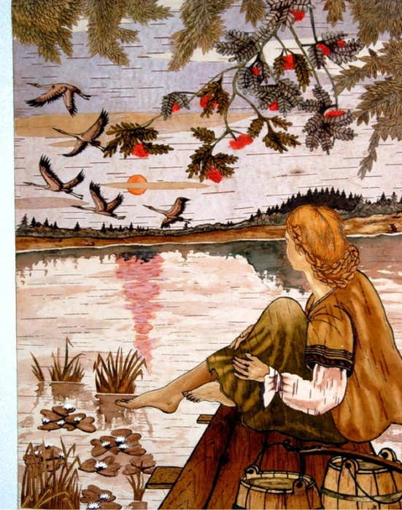
Роспись по бересте
Сюжеты работ — богатая природа, жанровые композиции, православная тематика.

Slide 4
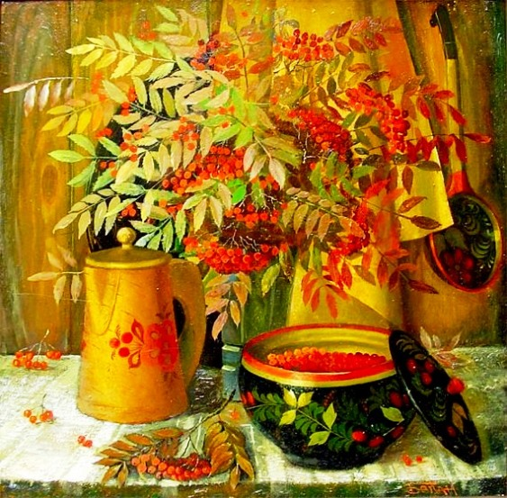
Галерея работ

Slide 5
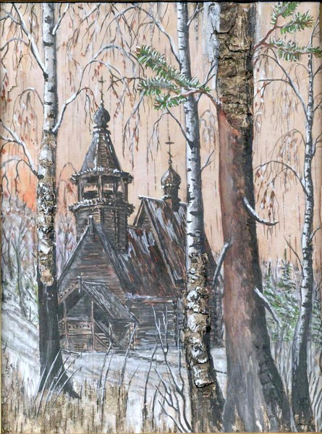
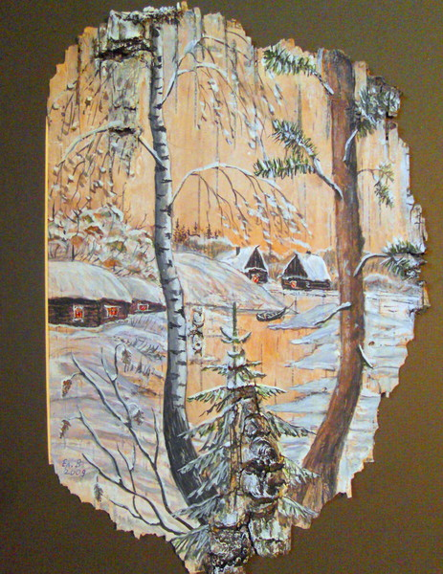
Галерея работ

Slide 6
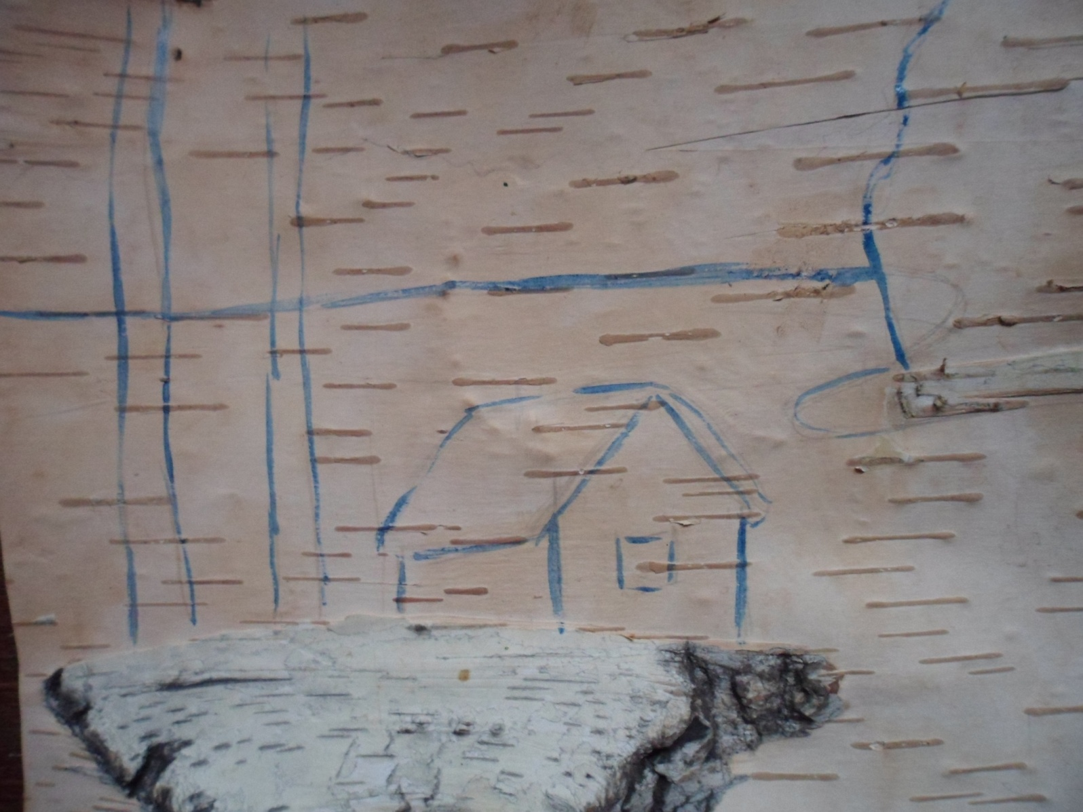
Этапы выполнения работы:

Slide 7
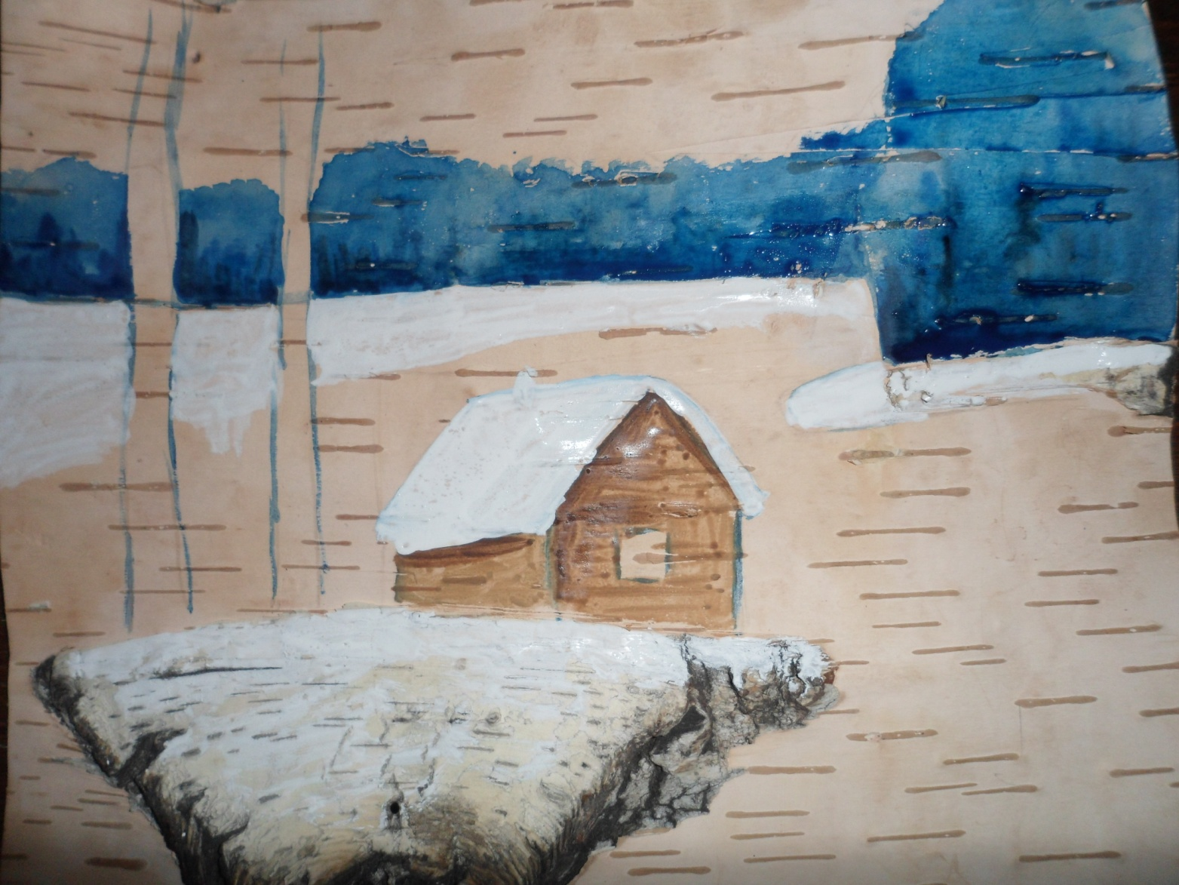
Этапы выполнения работы

Slide 8
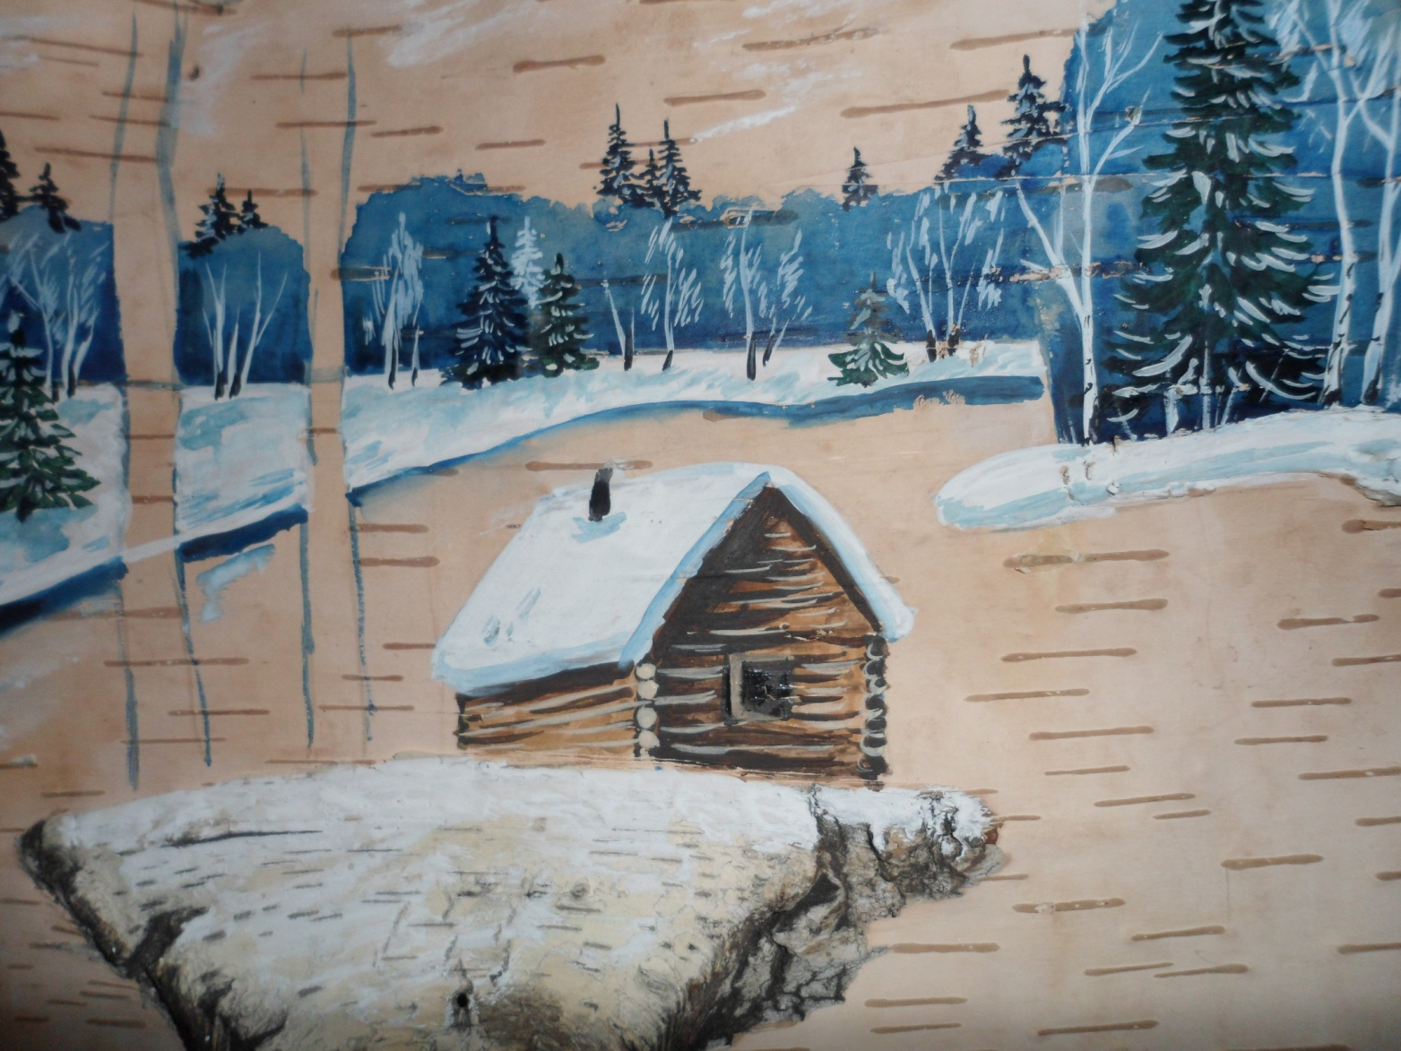
Этапы выполнения работы

Slide 9
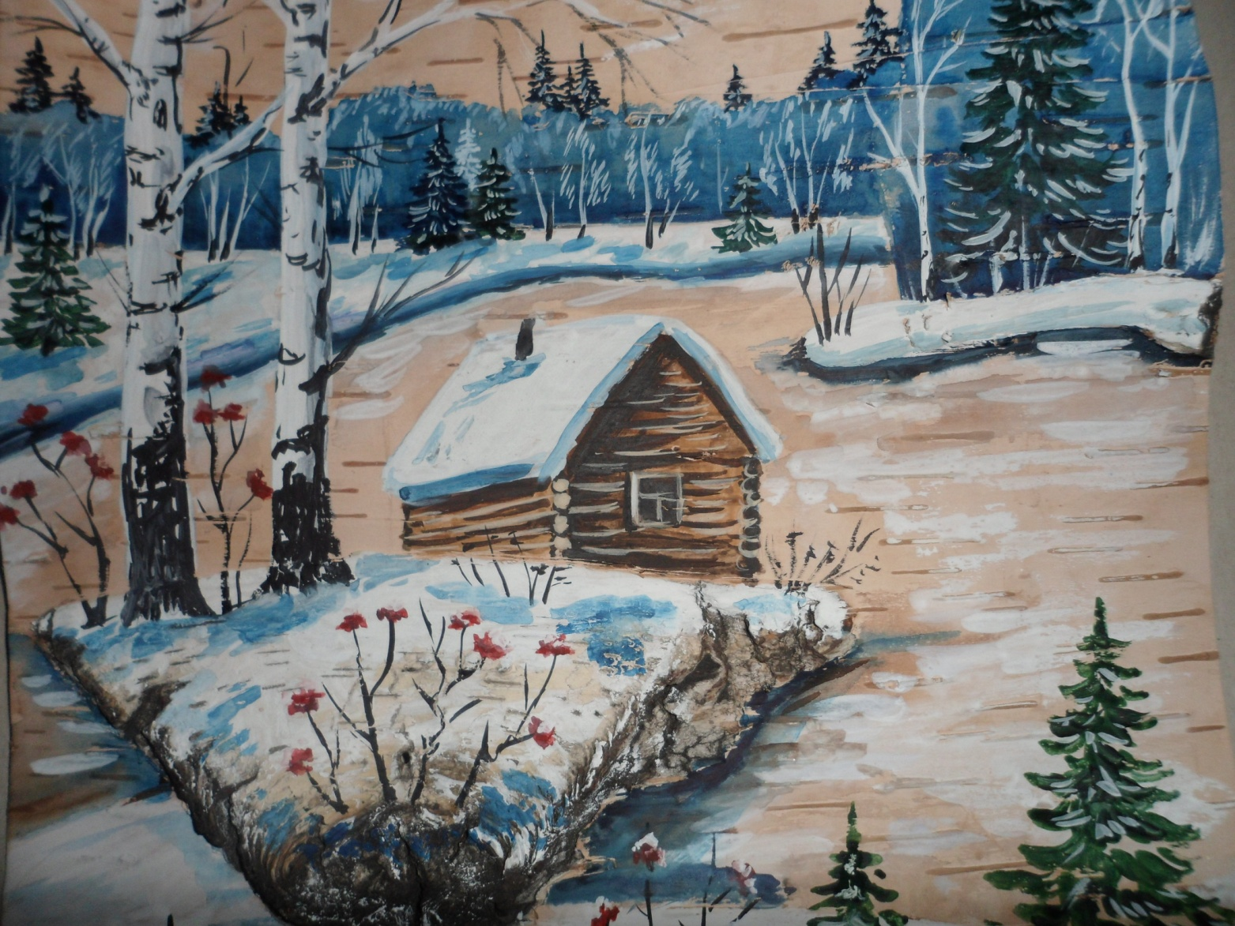
Этапы выполнения работы

